Slide 1
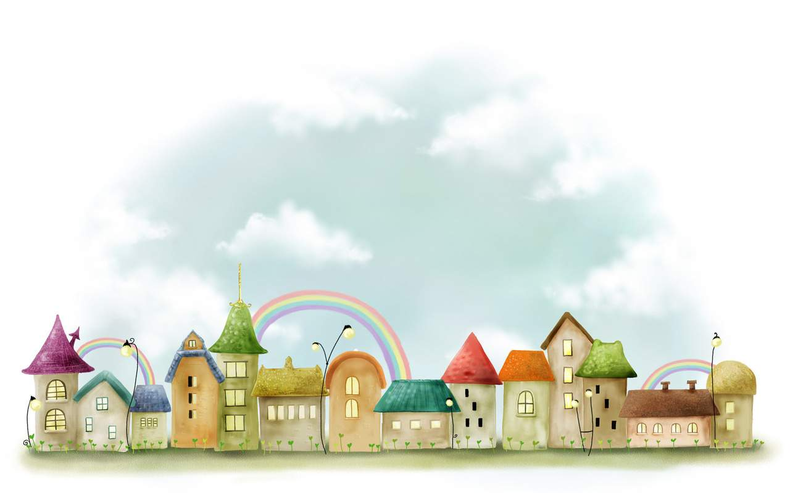
«Мой город – Новокузнецк»

Slide 2
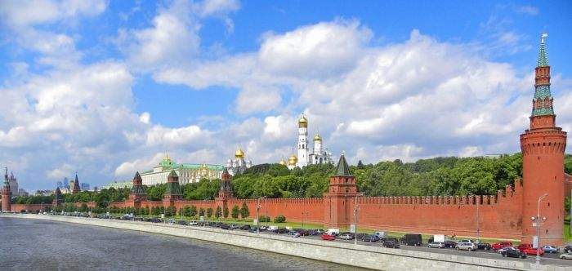
Наша Родина – Россия,
большая и великая страна.

Slide 3
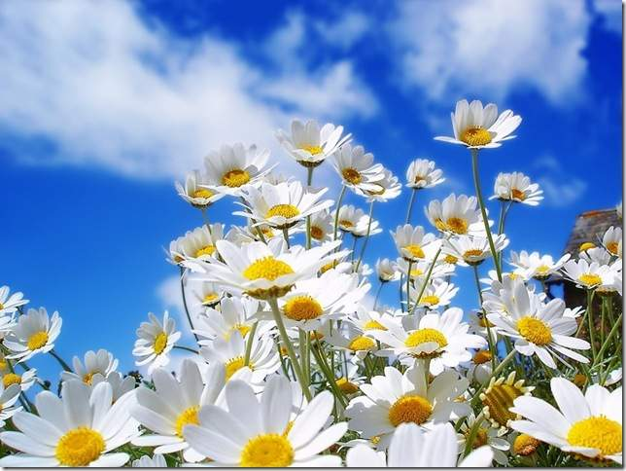
Милая Россия!
Нет другой на свете
Родины такой!

Slide 4
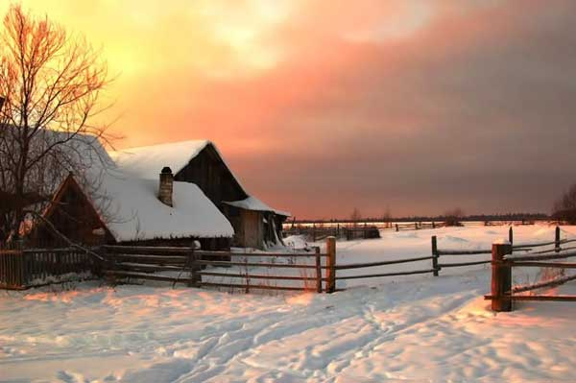
Самая любимая
Ты, страна родная!

Slide 5
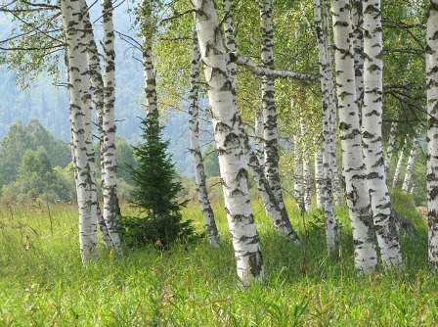
В сердце ты у каждого,
Родина – Россия!

Slide 6
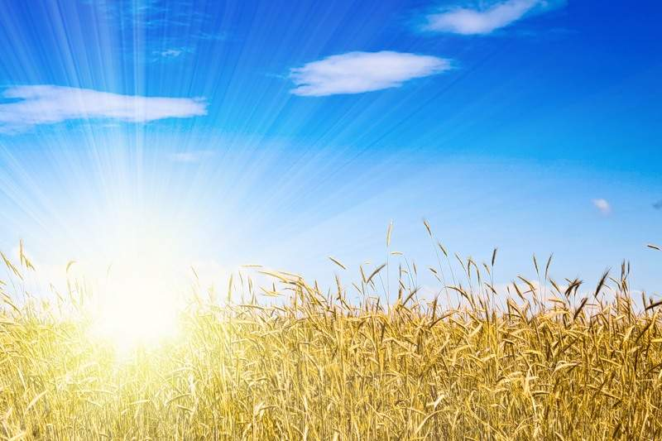
Одна у человека родная мать,
одна у него и родина!

Slide 7
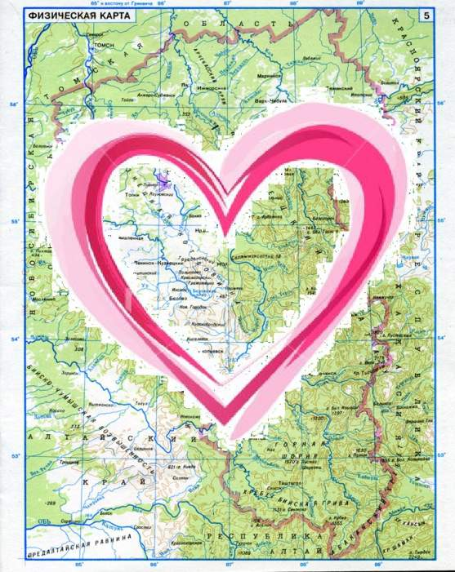
Если в картину Сибири всмотреться,
На ней обозначены контуры сердца.
И бьется оно.
И отчизна внимает
Рабочему ритму Кузнецкого края.

Slide 8
Пульсирует гордое имя –
Кузбасс!

Slide 9
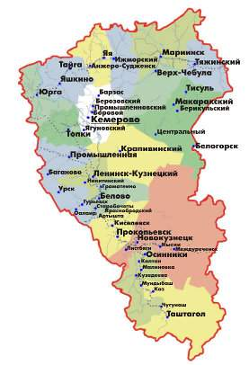
В Кузбассе около 20 городов, множество деревень и посёлков.
Новокузнецк - часть Кемеровской области, которая была образована в 1943 году.

Slide 10
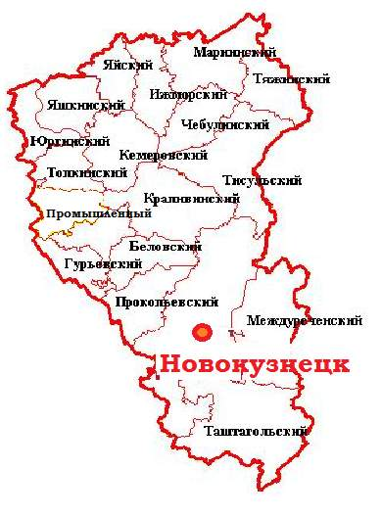
1622 –
Кузнецк
1931– Новокузнецк
1932 – Сталинск
1961 – Новокузнецк

Slide 11
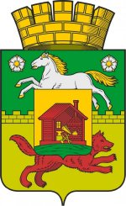
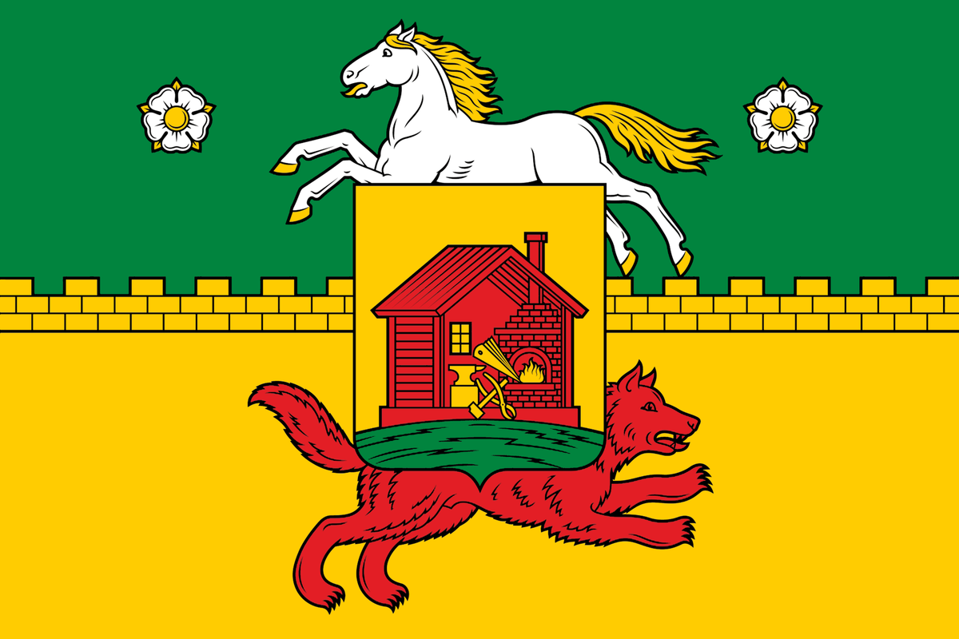
Современный флаг
города Новокузнецка
Современный герб
города Новокузнецка

Slide 12
Герб города Новокузнецка
(1999-2018 гг.)
Флаг г. Новокузнецка (1999-2018 гг.)

Slide 13
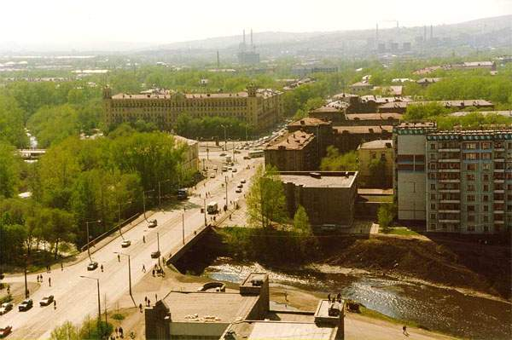
На берегу Томи красуясь,
Стоишь, Новокузнецк родной…

Slide 14
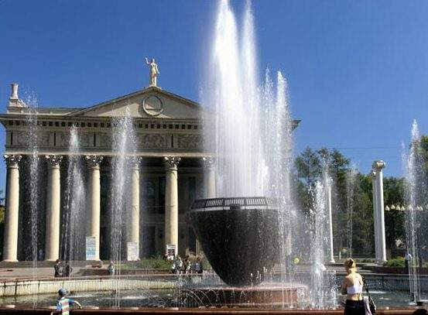
Так будь всегда светлей и краше,
Любимый город мой, родной!

Slide 15
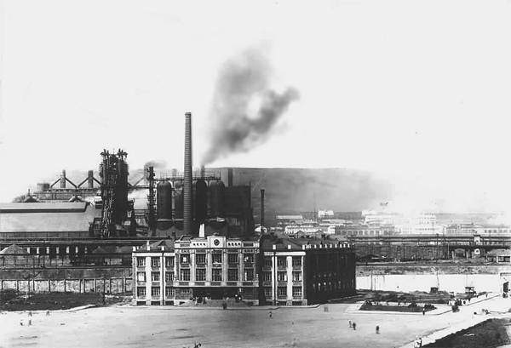
Будь гордостью Отчизны нашей,
Её защитой и бронёй.

Slide 16
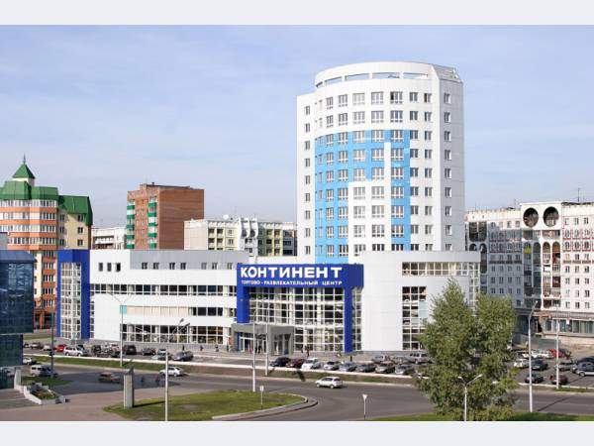
Ансамбли прекрасных зданий
составляют неповторимую мозаику улиц, площадей и скверов.

Slide 17
Семь чудес Новокузнецка:
Кузнецкая крепость;
Дом-музей Ф.М. Достоевского;
Новокузнецкий металлургический комбинат;
Мемориальный комплекс «Бульвар Героев»;
Спасо-Преображенский собор;
жилой дом на проспекте Металлургов, 39;
ручей Водопадный.

Slide 18
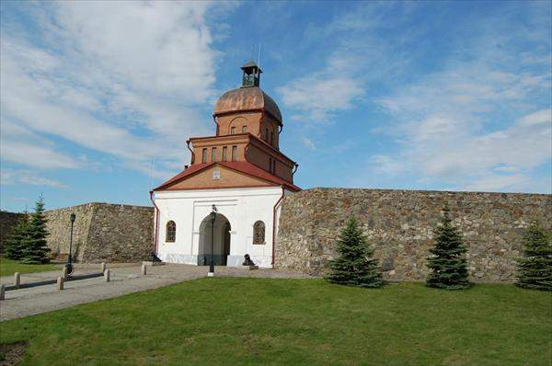
Кузнецкая крепость

Slide 19
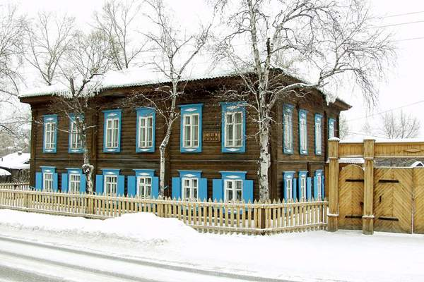
Дом-музей Ф.М. Достоевского

Slide 20
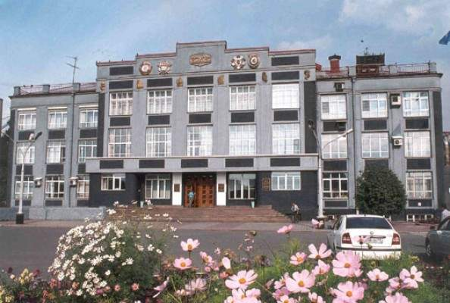
Новокузнецкий металлургический комбинат

Slide 21
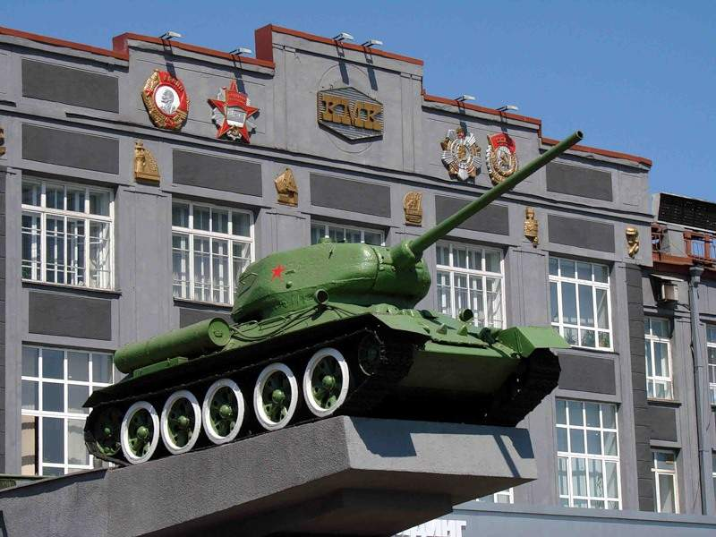

Slide 22
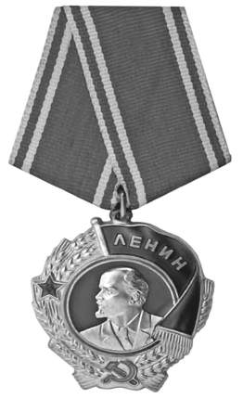
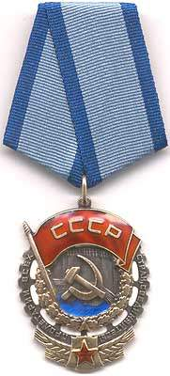
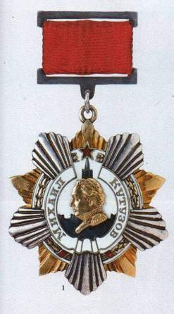
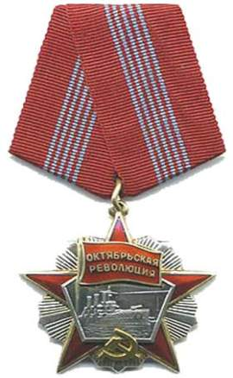
Кузнецкий металлургический комбинат награждён :
орденом Ленина (1943),
орденом Трудового Красного Знамени (1945),
орденом Кутузова I степени (1945),
орденом Октябрьской революции (1971).

Slide 23
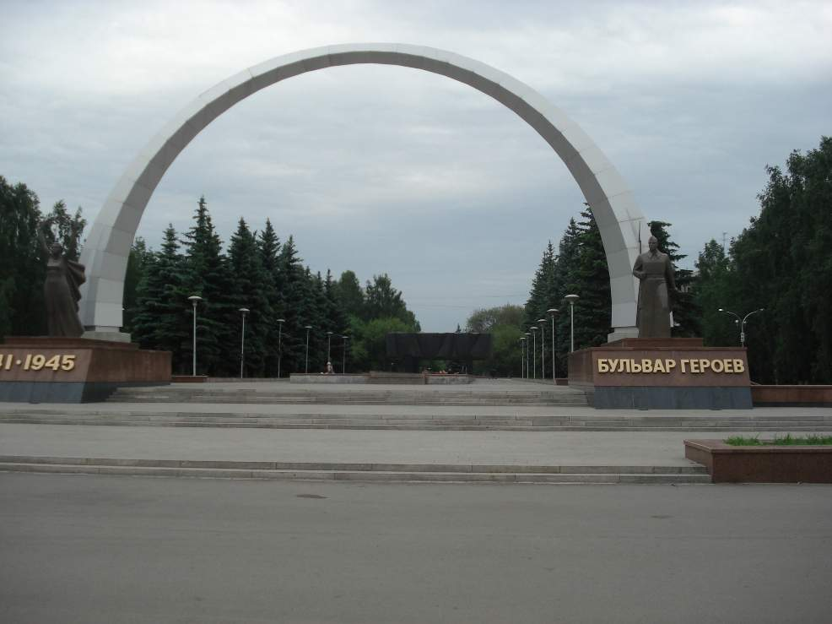
Мемориальный комплекс
«Бульвар Героев»

Slide 24
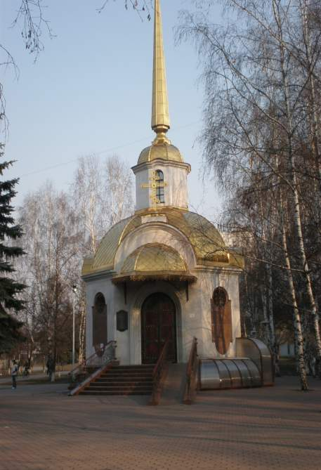
Часовня святого Георгия Победоносца

Slide 25
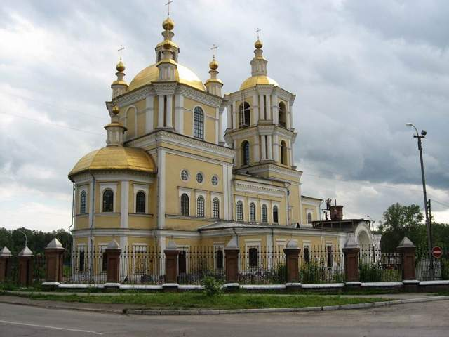
Спасо-Преображенский собор

Slide 26
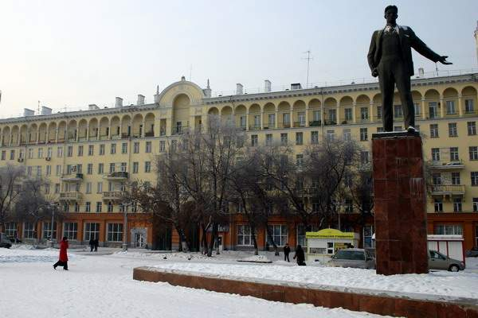
Жилой дом на проспекте
Металлургов, 39.
Жилой дом
на проспекте Металлургов, 39

Slide 27
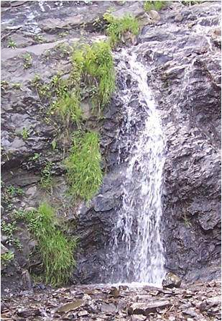
Ручей Водопадный

Slide 28
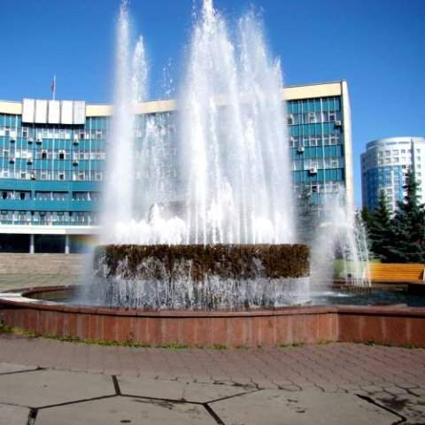
Он так величествен в глазах,
Всегда родной и самый лучший!

Slide 29
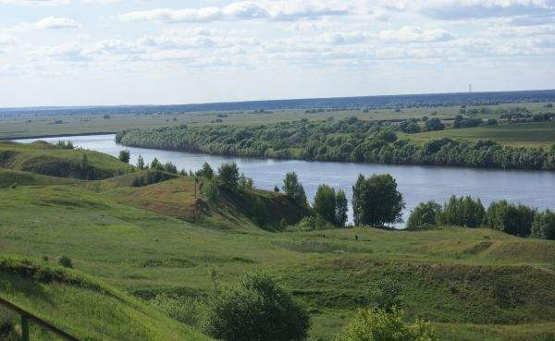
Русские люди сложили много пословиц и поговорок о родной земле,
о любимой Родине.

Slide 30
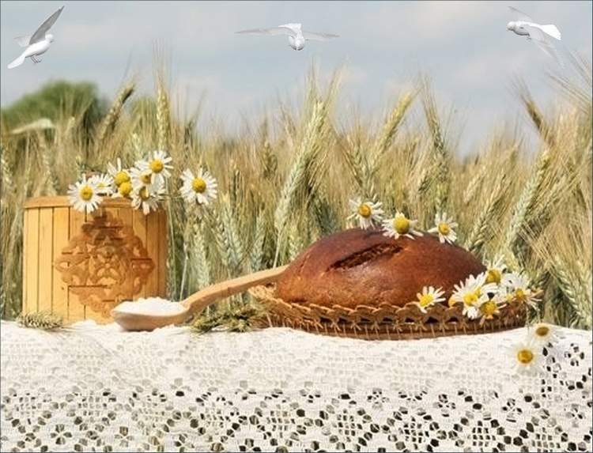
Родину называют матерью, потому что она кормит нас своим хлебом, поит водами и защищает от врагов.

Slide 31
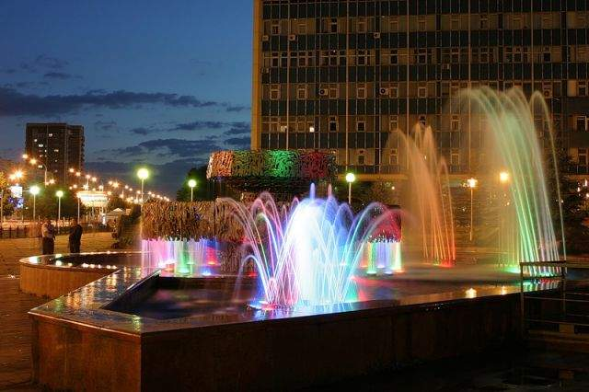
Любите Россию, свою землю,
уважайте и цените людей, которые живут рядом с вами!

Slide 32
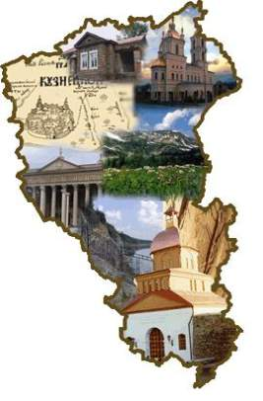
Спасибо
за внимание!

